Slide 1

ΠΡΟΧΩΡΟΝΤΑΣ ΕΥΘΕΙΑ
ΜΑΘΗΜΑΤΑ ΠΡΟΓΡΑΜΜΑΤΙΣΜΟΥ ΓΙΑ ΑΡΧΑΡΙΟΥΣ

Slide 2
ΣΤΟΧΟΙ ΤΟΥ ΜΑΘΗΜΑΤΟΣ
Να μάθεις πώς μπορείς να προγραμματίσεις το ρομπότ σου ώστε να κινείται προς τα μπρος και προς τα πίσω
Να μάθεις να χρησιμοποιείς το Move Steering block
Να μάθεις να διαβάζεις δεδομένα από τους αισθητήρες χρησιμοποιώντας το Port View

Slide 3
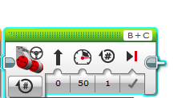

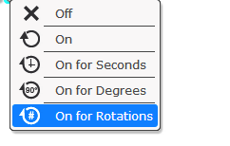
ΕΝΤΟΛΗ MOVE STEERING
B
C
Λειτουργία
Φρενάρισμα
Διεύθυνση: Ευθεία / Στροφή
Ισχύς / Ταχύτητα
Διάρκεια / Απόσταση

Slide 4
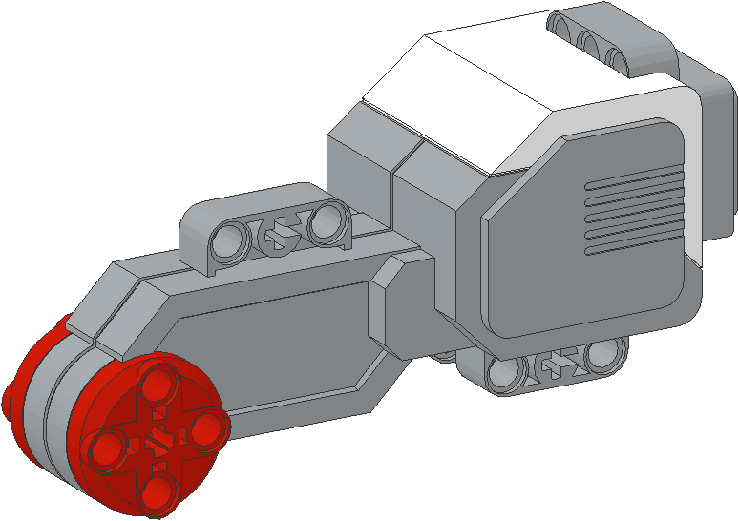
ΘΕΤΙΚΗ ΚΑΙ ΑΡΝΗΤΙΚΗ ΙΣΧΥΣ: ΚΙΝΗΣΗ ΕΜΠΡΟΣ ΚΑΙ ΠΙΣΩ
Αρνητική Ισχύς = Κίνηση προς τα πίσω
Θετική Ισχύς = Κίνηση προς τα εμπρός

Slide 5

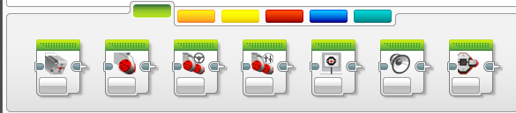
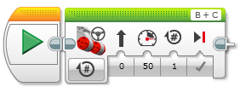
ΠΩΣ ΚΙΝΟΥΜΑΙ ΣΕ ΕΥΘΕΙΑ;
ΒΗΜΑ 1: Πράσινη ομάδα εντολών, κάνω κλικ και σέρνω την εντολή Move Steering στην περιοχή προγραμματισμού
ΒΗΜΑ 2: Τοποθετώ την εντολή δίπλα από την εντολή εκκίνησης
(πράσινο βέλος)

Slide 6
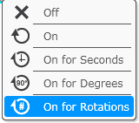
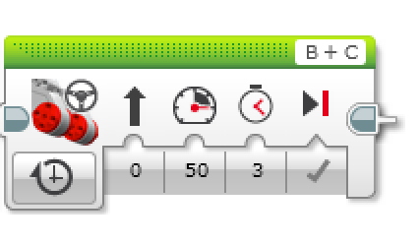
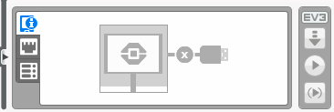
ΔΡΑΣΤΗΡΙΟΤΗΤΑ 1: ΚΙΝΗΣΗ ΣΕ ΕΥΘΕΙΑ (ΓΙΑ 3 ΔΕΥΤΕΡΟΛΕΠΤΑ)
Βήμα 3
ΒΗΜΑ 1: Πράσινη ομάδα εντολών, κάνω κλικ και σέρνω την εντολή Move Steering στην περιοχή προγραμματισμού
ΒΗΜΑ 2: Τοποθετώ την εντολή δίπλα από την εντολή εκκίνησης
ΒΗΜΑ 3: Από τις Επιλογές. Κίνηση “3 Seconds” (3 δευτερόλεπτα)
ΒΗΜΑ 4: Σύνδεση του καλωδίου USB στον Η/Υ και στο EV3.
ΒΗΜΑ 5: Φόρτωμα του προγράμματος στο EV3
Βήμα 4
Βήμα 5

Slide 7
ΟΔΗΓΙΕΣ ΓΙΑ ΤΟΝ ΕΚΠΑΙΔΕΥΤΗ
Χωρίζω τους μαθητές σε ομάδες
Δίνω σε κάθε ομάδα ένα αντίγραφο του φύλλου εργασίας
Λεπτομέρειες της δραστηριότητας στη διαφάνεια 8
Θέματα προς συζήτηση στη διαφάνεια 9
Λύση της δραστηριότητας στη διαφάνεια 10
Βελτιωμένη λύση στη διαφάνεια 11

Slide 8
ΕΥΘΕΙΑ ΚΙΝΗΣΗ: ΧΡΟΝΟΣ - ΜΟΙΡΕΣ - ΠΕΡΙΣΤΡΟΦΕΣ
ΔΡΑΣΤΗΡΙΟΤΗΤΑ
Να προγραμματίσετε το ρομπότ ώστε να ξεκινήσει από την αφετηρία μέχρι τον τερματισμό (1) και να επιστρέψει πίσω στην αφετηρία (2).
Δοκιμάστε τις λειτουργίες ΧΡΟΝΟΣ (SECONDS), μοίρες (DEGREES) ή περιστροφές (ROTATIONS) και προσαρμόστε κατάλληλα την απόσταση και τη διάρκεια.
Δοκιμάστε διαφορετικές ταχύτητες.
ΤΕΡΜΑΤΙΣΜΟΣ
1
2
B
ΑΦΕΤΗΡΙΑ
C

Slide 9
ΣΥΖΗΤΗΣΗ
Χρησιμοποίησες πολλές τυχαίες τιμές και δοκιμές;
Ναι. Προγραμματίζοντας με το χρόνο, τις μοίρες και τις περιστροφές «μαντεύοντας» τιμές και κάνοντας δοκιμές, χρειάζομαι πολύ χρόνο και προσπάθεια.
Επηρεάζει η ταχύτητα κίνησης?
Φυσικά. Όταν το ρομπότ κινείται με χρόνο, η ταχύτητα παίζει σημαντικό ρόλο.
Παίζει κάποιο ρόλο η ακτίνα της ρόδας? Γιατί?
Η διάσταση της ρόδας επηρεάζει τις μοίρες και τις περιστροφές.
Είναι σημαντικό το επίπεδο φόρτισης της μπαταρίας? Γιατί?
Αν κινείσαι με το χρόνο το επίπεδο φόρτισης της μπαταρίας επηρεάζει την ισχύ.

Slide 10
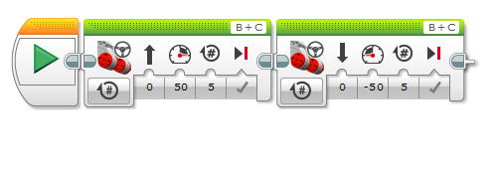
Η ΛΥΣΗ
Από εδώ επιλέγουμε μοίρες ή χρόνο
Υπάρχει και μια βελτιωμένη λύση στη διαφάνεια 11

Slide 11
ΒΕΛΤΙΩΜΕΝΗ ΛΥΣΗ: ΧΡΗΣΗ ΤΟΥ PORT VIEW
ΔΡΑΣΤΗΡΙΟΤΗΤΑ: Κίνηση του ρομπότ προς τα εμπρός από την αφετηρία (1) προς τον τερματισμό (2).
Χρειάστηκαν πολλές τυχαίες τιμές και δοκιμές ώστε το ρομπότ να σταματήσει ακριβώς στη δεύτερη γραμμή.
Δοκιμή με το Port View:
Πήγαινε σε κάποιον από τους αισθητήρες περιστροφής (Μοτέρ Β ή C για το ρομπότ)
Πρέπει η λειτουργία να είναι στις μοίρες με αρχική τιμή 0 (μηδέν).
Κίνησε με το χέρι το ρομπότ από την αφετηρία στον τερματισμό. Οι ρόδες πρέπει να περιστρέφονται ομαλά, χωρίς να γλυστράνε.
Διάβασε τώρα πόσες μοίρες κινήθηκε το ρομπότ.
Βάλε τον αριθμό αυτό στην εντολή Move Steering για να κινηθεί το ρομπότ στη σωστή απόσταση.
ΤΕΡΜΑΤΙΣΜΟΣ
2
1
ΑΦΕΤΗΡΙΑ
B
C

Slide 12
CREDITS
Συγγραφείς : Sanjay Seshan and Arvind Seshan
Περισσότερα μαθήματα στο www.ev3lessons.com
Μετάφραση: Αθανάσιος Γκίκας
This work is licensed under a Creative Commons Attribution-NonCommercial-ShareAlike 4.0 International License.

